Slide 1
水产与生命学院2025届新生入学教育 实验室安全， 科研之路的“生命线”
2025年9月19日

Slide 2
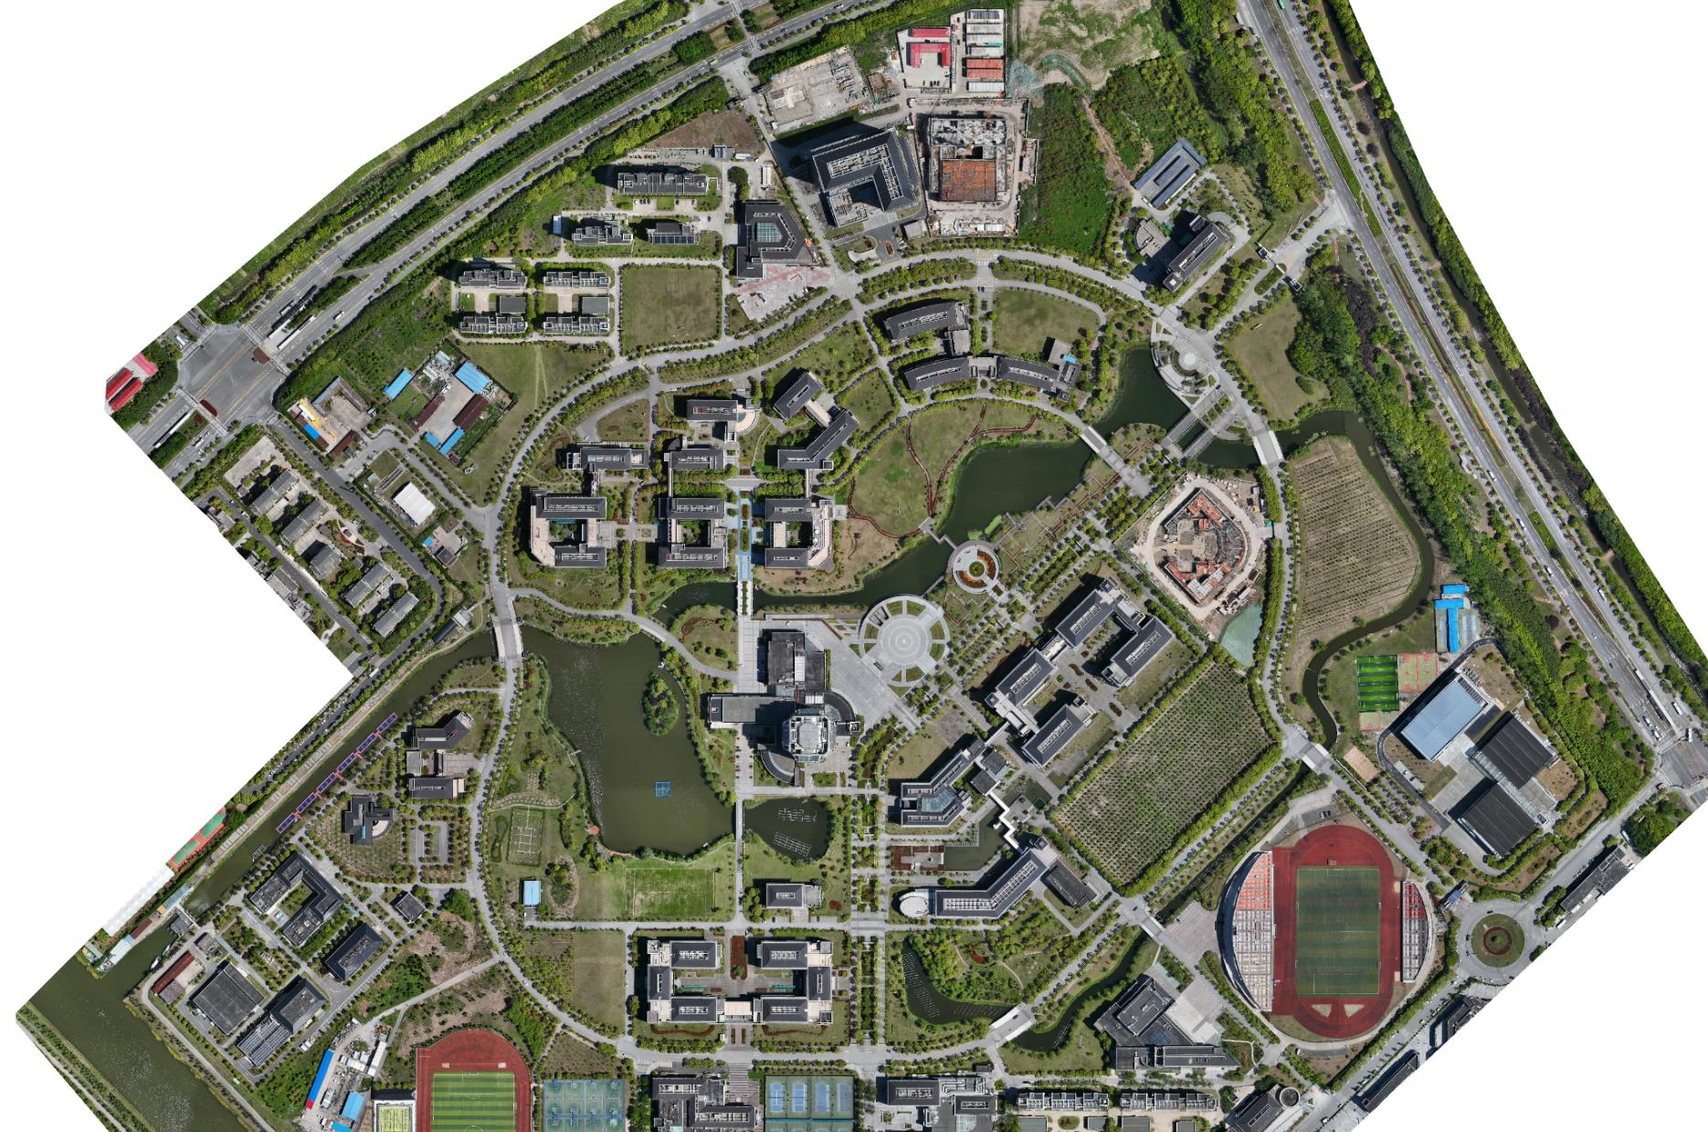
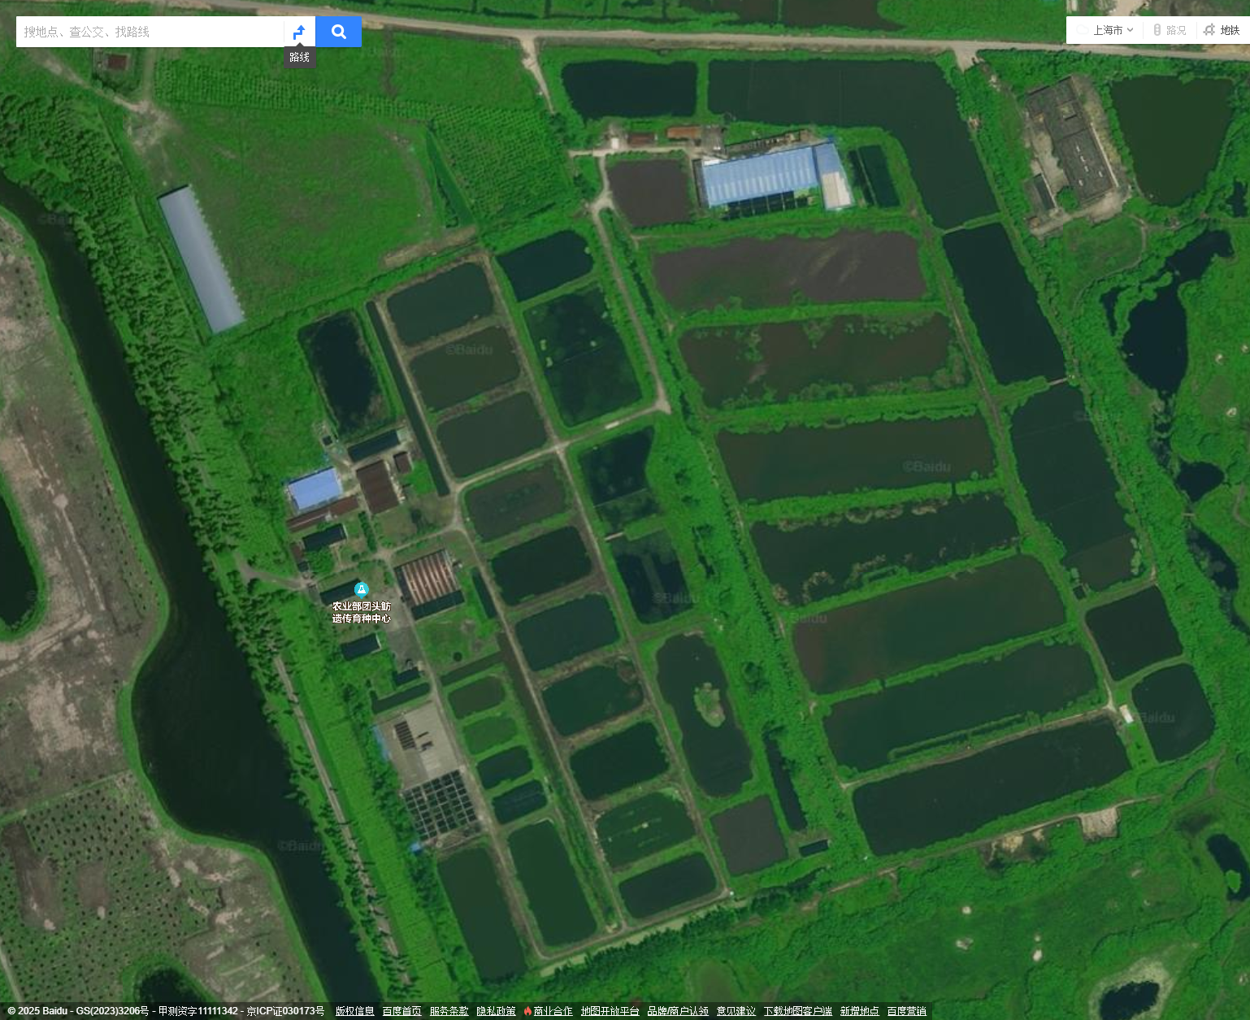
元鼎楼
海科10楼
水产与生命学院
实验室分布
滨海基地
校外
循环水平台
AB楼
CDE楼
生物站
公共实验楼B楼
标本馆

Slide 3
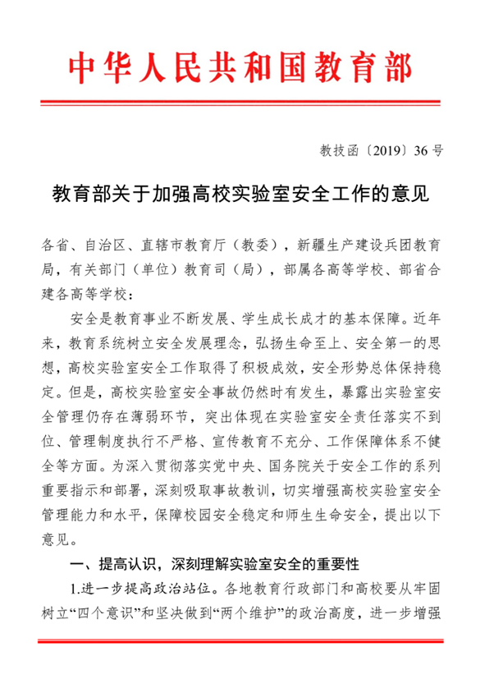
高校实验室安全现状
高校实验室安全工作取得了积极成效，安全形势总体保持稳定，但实验室安全事故仍然时有发生
——人的操作不规范导致的事故最多，实验条件不佳也是重要的影响因素
实验室安全管理仍存在薄弱环节
安全是教育事业不断发展、学生成长成才的基本保障
树立安全发展理念，弘扬生命至上、安全第一的思想

Slide 4
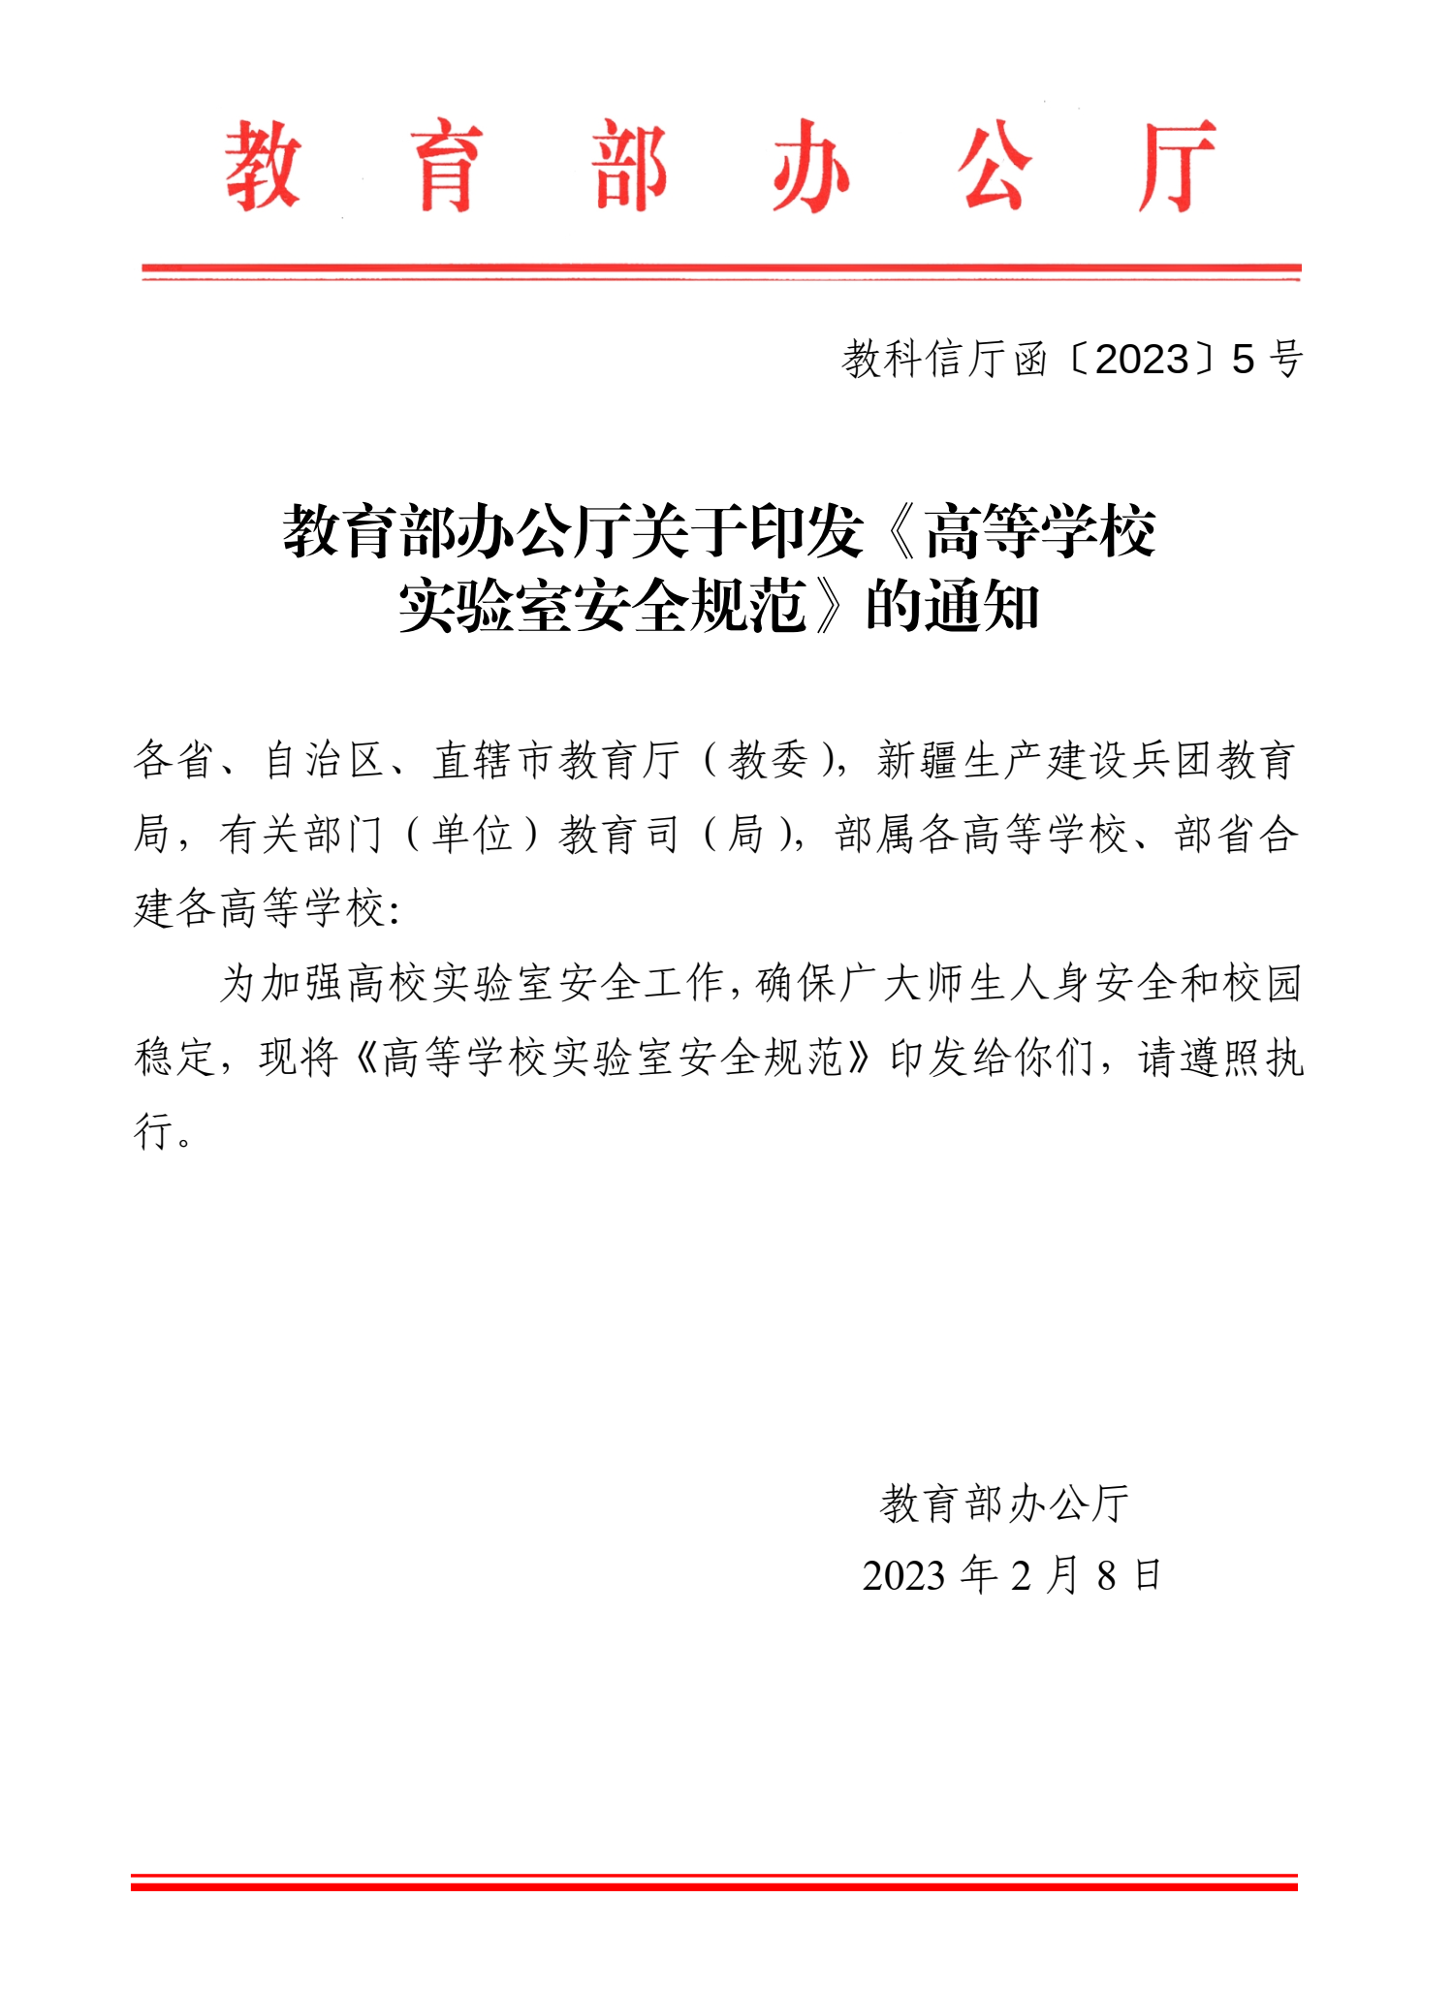
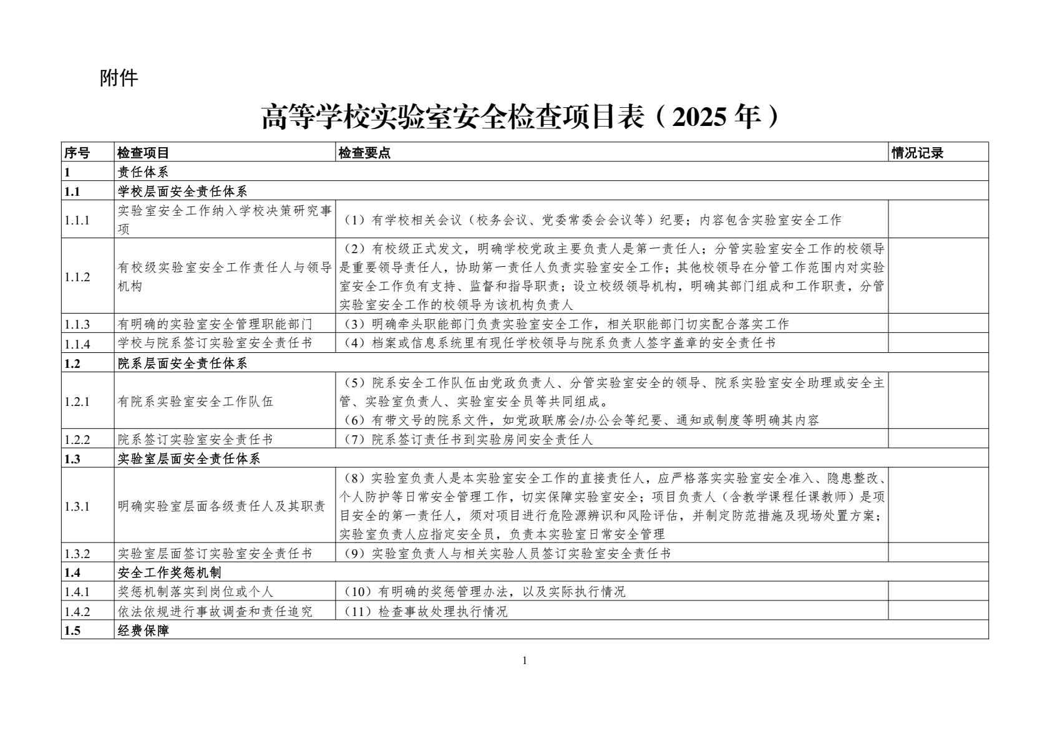
为了进一步加强高校实验室安全工作，
有效防范和消除安全隐患，最大限度减少
实验室安全事故，保障校园安全、
师生生命安全和学校财产安全

Slide 5
实验室安全管理制度
安全检查制度
安全教育培训与准入制度
项目风险评估与管控制度
危险源全周期管理制度
安全应急制度
实验室安全事故上报制度
第十六条 学生的研究选题，应包含针对开展实验研究所涉及安全风险的分析、防控和应急处置措施等内容并通过审查，或者单独就该选题进行安全分析并通过审查。
第十七条 进入实验室学习或工作的所有人员均应遵守实验室安全准入制度和安全管理制度，取得准入资格后，再严格按照实验操作规程或实验指导书开展实验。

Slide 6
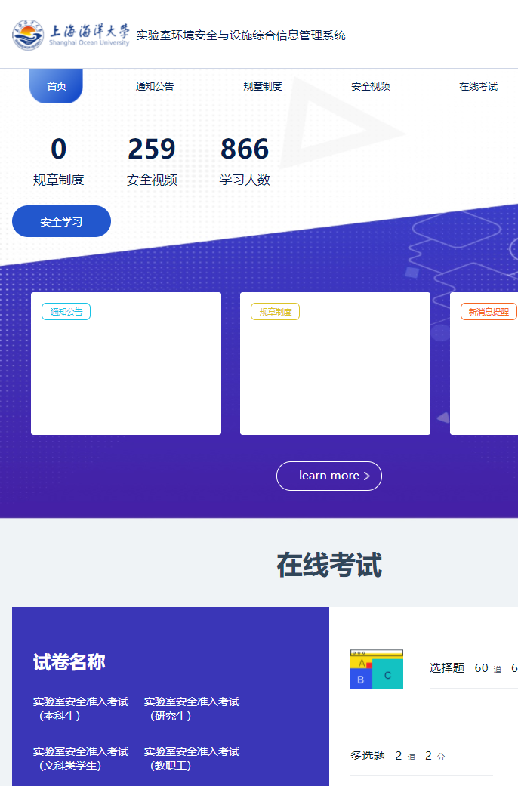

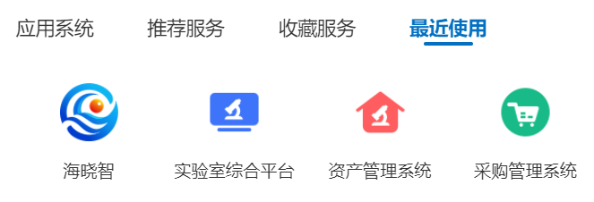
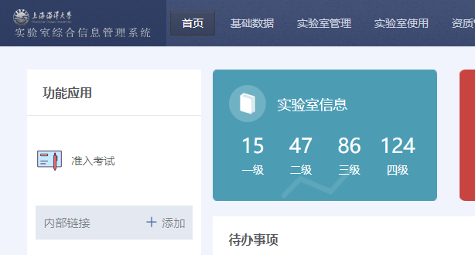
实验室安全准入考试
1-网上办事大厅
4-安全学习（60条安全视频）
2-实验室综合平台
5-在线考试
研究生、本科生
3-准入考试

Slide 7

认识实验室的危险
1.实验室中存在哪些危险源
电器、特种设备，危险化学品，微生物……
2.实验室危险源辩识与分析
活动点、部位、工序，预防及应急处置……
3.实验室事故发生的根本原因
不安全的环境，不安全的行为
4.实验室中不安全的行为
不穿实验服、不遵守操作规程、打闹、饮食、麻痹大意等

Slide 8

完善安全防范措施
熟悉仪器设备的使用
功能、性能及操作技巧，为顺利完成实验提供保证
确保室內空气流通
污染的废气要迅速排至室外
熟读实验注意事项
严格执行“三废”处理
了解实验的目标、步骤和注意事项，对实验中可能出现的危险进行防范
各类废品分类收集、存放，集中处理。属危化品的贴上标签，标明存贮日期

Slide 9

